Slide 1
CADASTRO DOS BOLETOS

Slide 2
Objetivo
Corrigir os erros no cadastro dos boletos
Reduzir o índice de erros de vouchers rejeitados pelo banco.

Slide 3
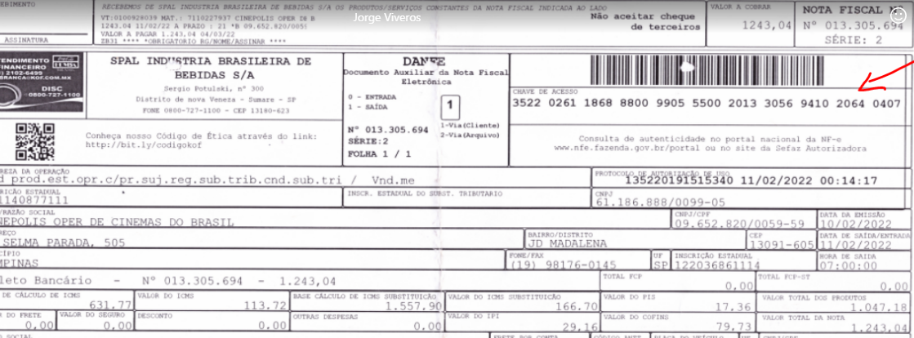
Atualmente este número está cadastrado incorretamente (chave de acesso)

Slide 4
A chave de acceso só deve ser inserido no campo “código de verificacação”.
No entanto também está sendo inserido no campo “editar comentarios cabecalho” e está errado. NOTA: A NF e o boleto tem que ser anexados no campo cor amarelho.

Slide 5
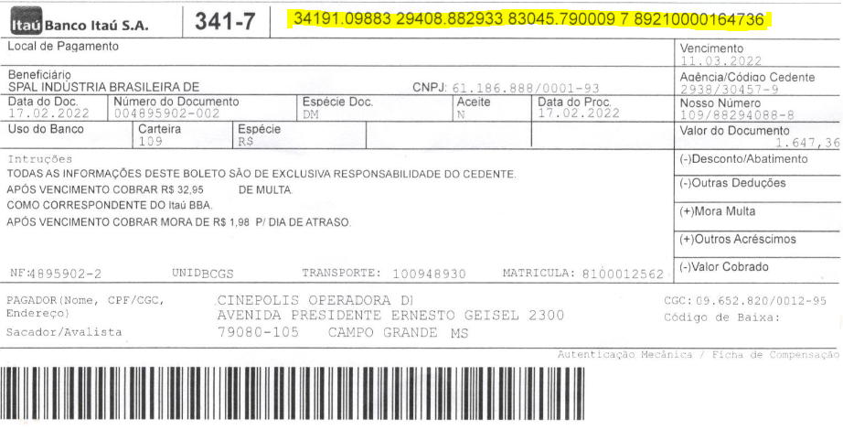
O valor correto para inserir no campo “editar comentarios cabecalho” é o número do boleto que tem 47 (engarrafadoras e fornecedores) ou 48 (serviços) dígitos que é mostrado abaixo:
47 digitos:

Slide 6
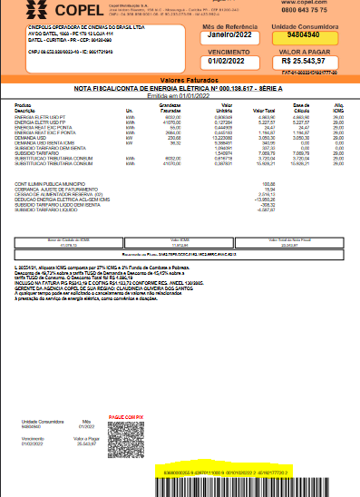
48 digitos:

Slide 7
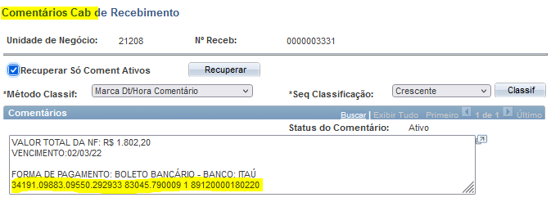
O boleto aparecerá para nos neste campo:

Slide 8
Conclusão
É necessário que as informações sejam inseridas conforme explicado, pois se inserirmos as informações incorretamente, o voucher não será pago.

Slide 9
Qualquer duvida ficamos à sua disposição
rbarragan@cinepolis.com
jviveros@cinepolis.com
mavilac@cinepolis.com
bespinoza@cinepolis.com

